Slide 1
Зачем меняем PPCS
Было | Станет
Плоская L2-сеть на D-Link 1024 + MikroTik RB5009 | Spine/Leaf 40 GbE fabric (Leaf = ToR, Spine = Core)
VM старого vSphere 7 смешаны с клиентами | Изоляция VRF-10 (МРТ) / 20 (SMB) / 30 (Factory) / 40 (PPCS-Core)
Один интернет-канал, NAT на MikroTik | HA-кластер Cisco FTD 2140 (L4-7 FW, IPS) + 2 × ISP eBGP
Нет DR-сайта | 2 × Yadro Flex.One (DR), репликация 10 GbE eBGP EVPN
Шифрование от МРТ отсутствует | ГОСТ-VPN (Континент 3.9 / ViPNet HW) до HQ
Цель: безопасно развести критичные данные МРТ, запустить IaaS для клиентов и обеспечить DR.
IaaS - Infrastructure as a Service, публичная виртуальная площадка, которую PPCS предлагает клиентам: CPU, RAM, сторидж, сети «под ключ».
DR - выделенный «Disaster-Recovery»-узел (резервная площадка)

Slide 2
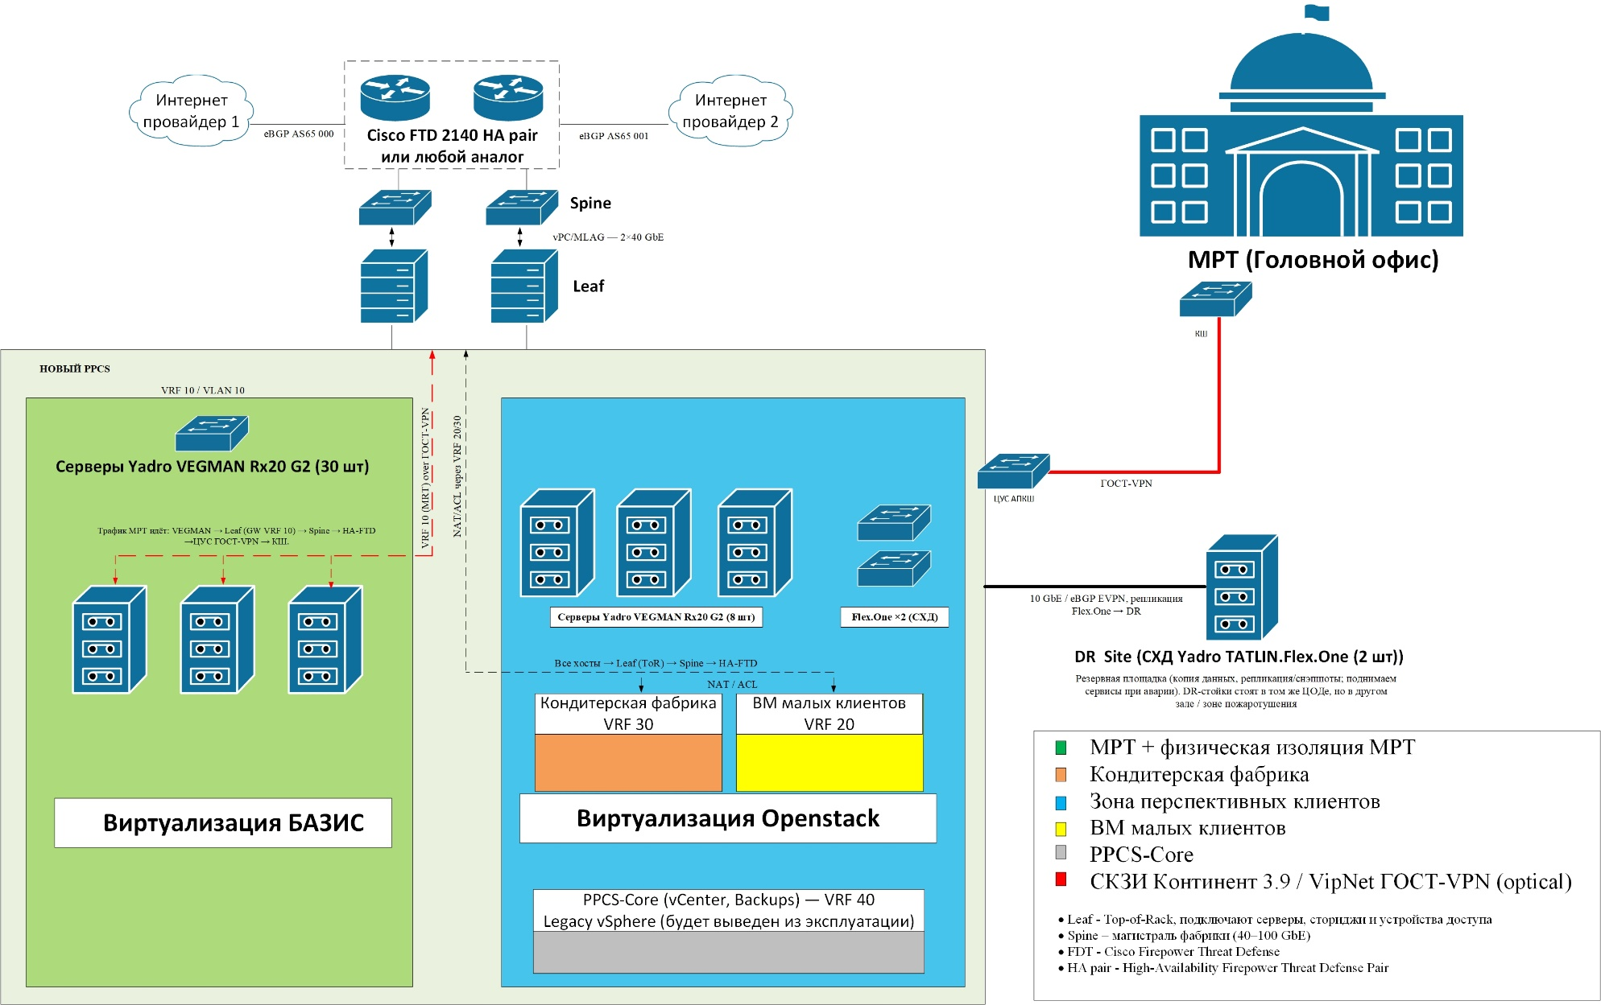
Целевая архитектура
Ключевые элементы
FTD 2140 HA pair – Active/Standby, eBGP AS65000 / 65001, URL-фильтр + IDS.
Spine ↔ Leaf – vPC/MLAG 2 × 40 GbE, ECMP 1-hop.
VRF-10 (зелёный) – 30 × VEGMAN Rx20 + 2 × Flex.One («БАЗИС»); трафик → ГОСТ-VPN.
VRF-30/20 (оранж./жёлтый) – Factory & SMB, NAT/ACL на FTD.
VRF-40 – vCenter, резервные копии; Legacy vSphere будет мигрирован в OpenStack.
DR Site – Flex.One × 2, асинхр. репликация, запуск ВМ ≤ 1 ч (RTO).

Slide 3
Безопасность и соответствие
Контур | Средство | Стандарт / риск
Межсетевой экран L4-7 | Cisco FTD 2140 HA | PCI DSS Req. 1, 152-ФЗ §5
ГОСТ-VPN | Континент 3.9 / ViPNet | ФСТЭК/ФСБ КС 3, защита перс. данных
Сегментация | VRF-Lite + ACL | «минимальные привилегии» ISO 27001 A.9
IDS/IPS | FTD IPS + SPAN→Snort | detect MITRE ATT&CK Lateral Mvt
DR & бэкапы | Flex.One snapshot → DR | ISO 27001 A.17 (BCP)
Экономия: отказ от отдельного боксового IPS и WAN-акселератора.

Slide 4
Финансы и план миграции
CAPEX 2025 | Qty | ₽, млн
Cisco FTD 2140-F (2 шт) | 2 | 14
Spine C9300-48HX | 2 | 8
Leaf TopShelf | 4 | 12
VEGMAN Rx20 G2 | 8 | 9,6
Flex.One (Primary) | 2 | 7,4
Flex.One (DR) | 2 | 7,4
СКЗИ Континент | 2 | 5,2
Итого | — | 63,6
Road-map (кварта-квартал) 1 кв. – закупка, стойки, клетки; 2 кв. – Spine/Leaf, FTD HA, VRF 10 (МРТ) → ГОСТ; 3 кв. – миграция старого PPCS → OpenStack; 4 кв. – DR-тест, вывод vSphere, запуск IaaS-продаж.

Slide 5
Риски и вопросы
Риск | План смягчения
Рост $ → CAPEX ↑ 15 % | рамочный договор, фикс цен в Q1
Срыв сроков поставки FTD | в резерв – виртуальный FTDv на CSR1000v
Нет опыта OpenStack у оперкоманды | тренинг Mirantis + 2 внешних SME на 3 мес.
DDoS клиентов → общий трафик | FTD IPS + Anycast DNS FW + scrubbing
Вопросы:
Подтверждаем ли выбор СКЗИ (Континент 3.9 vs ViPNet)?
0 GbE на DR, или закладываем 40 GbE на 2026?
Утверждаем CAPEX-лимит 63,6 млн и график?
CAPEX-лимит — это предельная сумма инвестиционных затрат (Capital Expenditures), которую руководство или инвесткомитет готовы выделить на проект.

